Slide 1
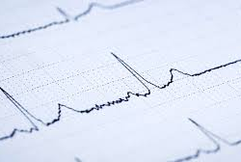
Cardiologie
12 afleidingen ECG
22-1-2021

Slide 2
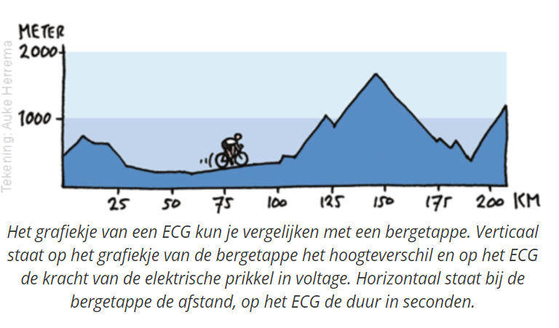
Wat is een hartfilmpje (ECG)?
Een hartfilmpje is meestal het eerste onderzoeken dat je krijgt bij pijn op de borst. Het is een snel en eenvoudig onderzoek dat geen pijn doet. Een ECG is een hartfilmpje dat de elektrische signalen van het hart in een grafiek weergeeft.
https://www.hartwijzer.nl/ecg
https://www.hartstichting.nl/hart-en-vaatziekten/medische-onderzoeken/hartfilmpje-(ecg)
https://nl.ecgpedia.org/

Slide 3
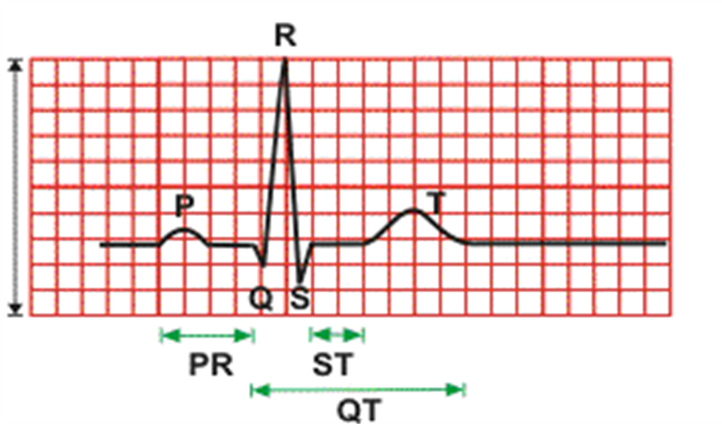
Normaal hartfilmpje
Op een hartfilmpje zie je allemaal pieken en dalen. Dit zijn de verschillende fasen van een hartslag. Ze worden aangegeven met de letters P, Q, R, S en T.

Slide 4
Wat zie je op het ECG? (zie ook: https://www.hartwijzer.nl/ecg
P-top: samentrekken van de boezems
PR-segment: de vertraging van de prikkel in de AV-knoop tussen boezems en kamers
Q-dal: samentrekken van de scheidingswand tussen de linker- en rechterkamer (het septum)
QRS-complex: samentrekken van de hartkamers
T-top: ontspannen van de hartspier en weer opladen voor de volgende hartslag
De QT-tijd omvat het samentrekken van de kamers en de rustfase waarin de hartspiercellen zich herstellen.
Na de T-top begint het hele proces weer opnieuw.

Slide 5
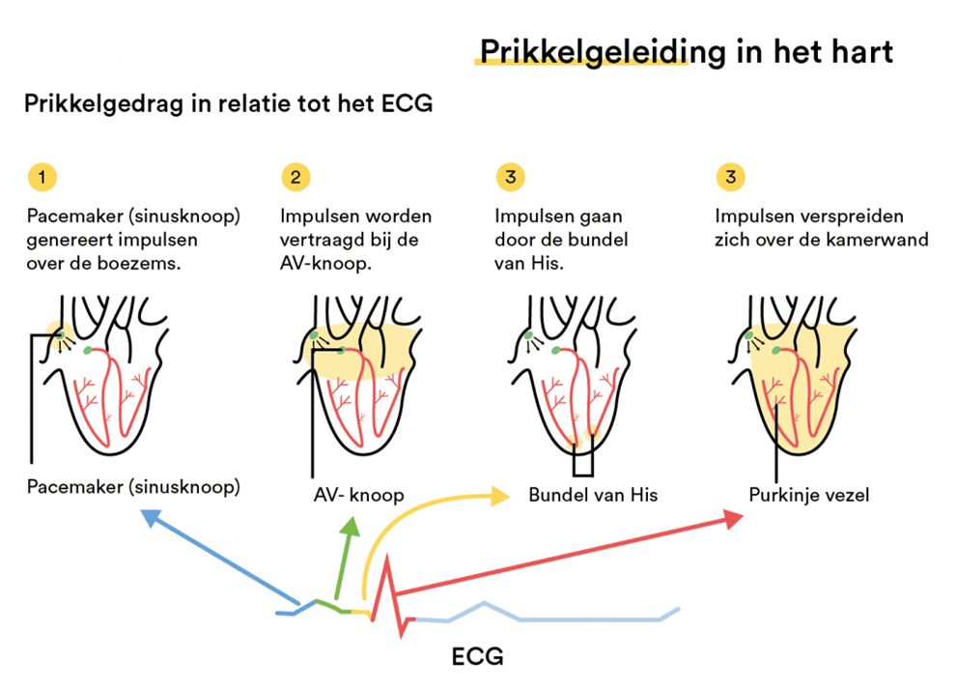

Slide 6
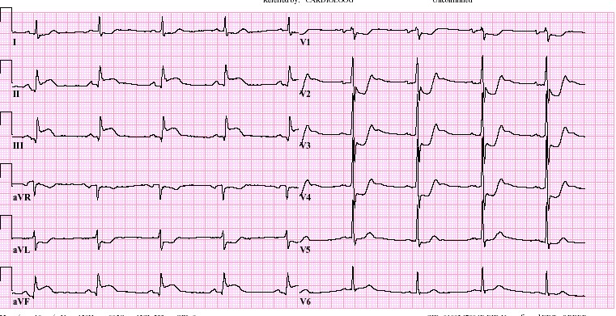
ECG beoordelen
In het ECG kan de arts bijvoorbeeld een verhoging tussen de S-top en de T-golf zien (ST-elevatie). Dit kan wijzen op een acuut hartinfarct.

Slide 7
Afwijkingen een hartfilmpje
Een hartfilmpje geeft een indruk of je hart goed werkt. Zo kan de arts ontdekken:
je hartritme niet normaal is
dat je een hartinfarct doormaakt
je eerder een hartinfarct hebt gehad
je hart groter is dan normaal
je hart op dat moment niet voldoende zuurstof krijgt

Slide 8
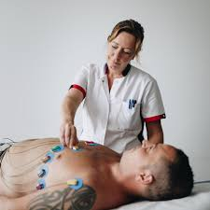
Het maken van een ECG
Er worden 10 elektroden op de huid geplakt. Die elektroden kunnen het elektrische signaal van het hart opvangen. Standaard worden deze elektroden met stickers op de polsen (2), enkels (2) en borst (6) bevestigd. Ze worden met het ECG-apparaat verbonden.

Slide 9
Wat ziet een deskundige op een ECG?

Slide 10
Storingen
Er zijn een aantal bronnen van storing die de beoordeling van een ECG kunnen bemoeilijken. Als Doktersassistente moet je een storingsvrij ECG kunnen maken. De interpretatie van het ECG doet de deskundige.
Voorbeelden zijn van storingen zijn:
Bewegingsartefacten
Tremor
Elektrische storing

Slide 11
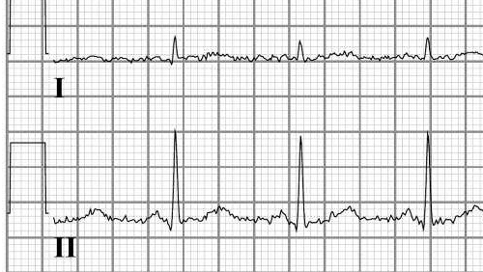
Storing doordat de patiënt beweegt
Toenemende storing bij een patiënt met Parkinson
Storing door radiogolven van een elektrisch apparaat.

Slide 12
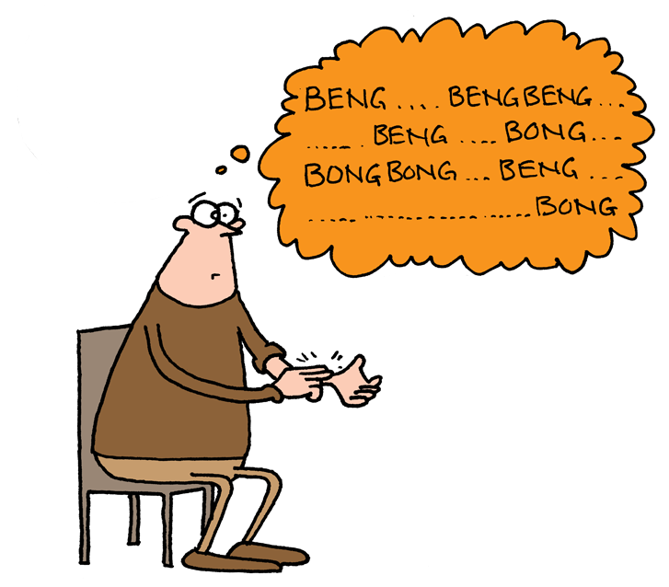
Atriumfibrilleren (boezemfibrilleren)

Slide 13
Boezemfibrilleren
Boezemfibrilleren is in principe een onschuldige hartritmestoornis maar de klachten kunnen zeer hinderlijk zijn en als het hartritme langdurig te hoog is kan de hartspier na verloop van tijd aan knijpkracht verliezen met als gevolg het ontstaan van hartfalen. Een ander risico van boezemfibrilleren is de vorming van bloedpropjes. Als het bloed in de slappe boezems niet goed doorstroomt, heeft het de neiging te gaan stollen en kunnen er bloedpropjes vormen.
De bloedpropjes kunnen via de bloedbaan in kransslagaderen, hersenen of andere organen terechtkomen. Als ze daar een slagader afsluiten kan dat bijvoorbeeld een beroerte tot gevolg hebben.

Slide 14
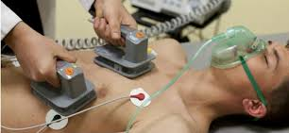
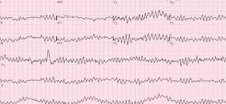
Ventrikelfibrilleren
Bij een hartstilstand staat het hart vaak niet echt stil. Maar er is iets mis met het elektrische systeem van het hart. De hartkamers trillen snel en chaotisch. Het hart kan daardoor geen bloed meer rondpompen. Hierdoor staat de bloedsomloop stil. De toevoer van zuurstof en voedingsstoffen naar de rest van het lichaam stopt.

Slide 16
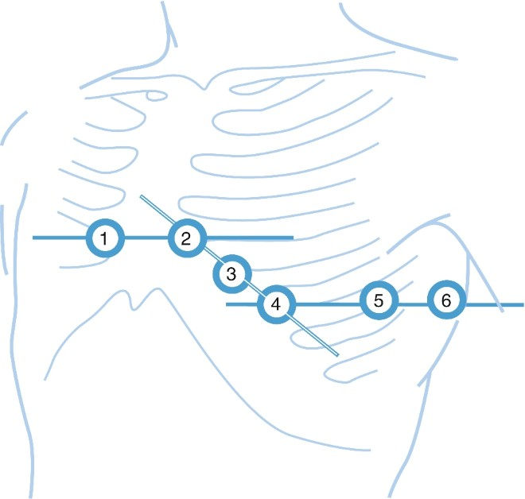
De zes borstelektroden liggen op drie rechte lijnen
Bron: Medisch-technisch handelen voor doktersassistenten. Basiswerk AG.

Slide 18
Meer onderzoek nodig?
Een hartfilmpje is vaak een eerste aanwijzing dat er iets aan de hand is met je hart. De arts stelt dan voor om ander onderzoek te doen om dit definitief vast te stellen.
Niet alle afwijkingen zijn te zien op een hartfilmpje. Soms lijkt het hartritme in rust normaal, maar zijn er wel afwijkingen bij een inspanningstest (fietstest).

Slide 20
Inspanningsonderzoek (fietstest)
Bij een inspanningsonderzoek (loopband of fietst op een hometrainer) Tijdens deze inspanning maakt de arts een hartfilmpje (ECG).
Het inspanningsonderzoek heet ook wel fietstest. Medische namen zijn inspannings-ECG en ergometrie.
Als het hart in rust is, zijn afwijkingen in het ECG niet altijd te zien. Tijdens een inspanningsonderzoek moet het hart harder pompen en heeft het meer zuurstof nodig. Dan zijn soms wel ECG-afwijkingen te zien of wordt een zuurstoftekort tijdens inspanning zichtbaar.

Slide 21
Meer onderzoek nodig
Hartritmestoornissen treden vaak in aanvallen op. Ze zijn daarom niet altijd zichtbaar op het moment dat er een hartfilmpje wordt gemaakt. Dan krijg je soms een apparaatje waarmee je hartritme langere tijd te volgen is:
Eventrecorder
Holteronderzoek
https://www.hartstichting.nl/hart-en-vaatziekten/medische-onderzoeken/hartfilmpje-(ecg)

Slide 22
Eventrecorder
De eventrecorder is een apparaatje om een hartritmestoornis op te sporen. Ook kan hiermee onderzocht worden of een ritmestoornis de oorzaak is van bijvoorbeeld duizeligheid of wegraken.
•of iemand een hartritmestoornis heeft
•of de medicijnen voor een ritmestoornis aanslaan
•of er perioden zijn waarin het hart te weinig zuurstof krijgt

Slide 23
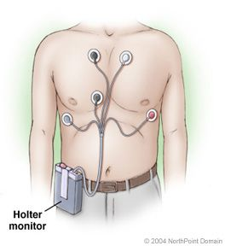
Holteronderzoek
Een apparaatje (Holterfoon) registreert dan 24 of 48 uur het hartritme.
De cardioloog beoordeelt met dit onderzoek:
of iemand een hartritmestoornis heeft
of de medicijnen voor een ritmestoornis aanslaan
of het hart soms te weinig zuurstof krijgt

Slide 24
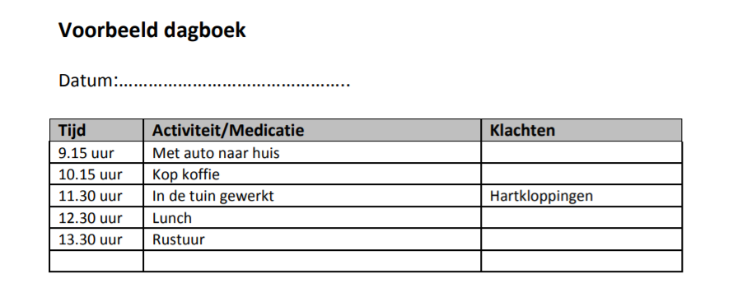
Holterfoon
Tijdens de 24 of 48 uur van het onderzoek mag de patiënt gewoon de dagelijkse activiteiten doen. Alleen douchen, baden of zwemmen mag niet.
De Holterfoon registreert het hartritme tijdens alle dagelijkse bezigheden. Vaak heeft de recorder een knop die de patiënt in moet drukken bij symptomen. De symptomen moet de patiënt dan noteren in een dagboek.

Slide 25
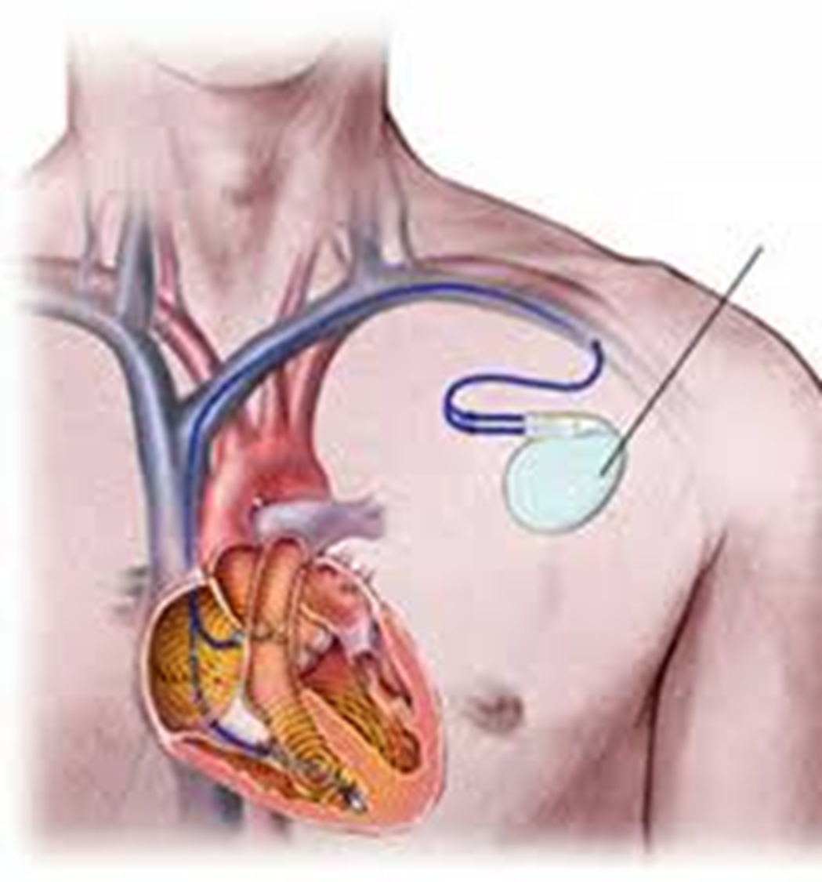
Aanvullende info Pacemaker
Een pacemaker is een klein apparaatje dat onder de huid wordt aangebracht om het ritme van het hart in de gaten te houden en – als dat nodig is – bij te sturen. Het wordt geïmplanteerd bij mensen met ernstige hartritmestoornissen, die meestal worden veroorzaakt door een probleem in het prikkelgeleidingssysteem of door hartfalen.

Slide 26
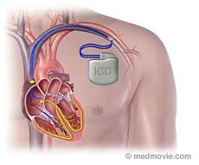
Aanvullende info ICD = Implanteerbare Cardioverter – Defibrillator
Een ICD is evenals een pacemaker een klein apparaatje dat onder de huid wordt geïmplanteerd bij mensen met een hartritmestoornis. Het verschil met een pacemaker is dat een ICD kan ingrijpen bij een levensbedreigende hartritmestoornis door een elektrische schok toe te dienen, waarna het hartritme normaliseert. Direct levensbedreigend zijn vooral bepaalde hartritmestoornissen in de kamers, niet in de boezems. Het chaotisch trillen van de hartspier in de kamers – kamerfibrilleren – is in vier van de vijf gevallen de oorzaak van plotse hartdood.

